Slide 1
防禦性程式寫法
Eric_Lee
2016/08/19

Slide 2
大綱
防禦性程式
定義與目的
型別
介紹
型別轉換防禦
參數
防禦
內部檢查防禦
專案實作運用
心得

Slide 3
防禦性程式定義與目的
定義
目的
軟體本身的周密程度。即撰寫程式時考慮到各種不同的使用情況，並事先加以定義處理，避免使用時產生錯誤。
絕對不要相信使用者送進來的參數值。
可以讓系統出現未預期錯誤的機會降到最低。

Slide 4
Type
Type Juggling
根據程式的操作，PHP可能會自動轉換使用的型別，這個過程就叫做Type Juggling。
Type Hinting
PHP5加入了一個Type Hinting機制，讓開發者可以指定函數的參數型別以及回傳的型別（純量之外）

Slide 5
Type Juggling
$a = 1;
$a += "10 is a number.";
//$a的值變成11
$a = "total customers: "+$a;
//$a的值還是11
$a = "conver to string: ".$a;
//變成字串

Slide 6
Type Hint 型別
純量 布林boolean 整數integer 浮點數float 字串string
複合型別 陣列array 物件object
特殊型別 資源resource 空值NULL
偽型別 混合mixed 數字number 回呼callback

Slide 7
PHP型別轉換
(int)，(integer) - 轉換成 integer 型別
(bool)，(boolean) - 轉換成 boolean 型別
(float)，(double)，(real) - 轉換成 float 型別
(string) - 轉換成 string 型別
(array) - 轉換成 array 型別
(object) - 轉換成 object 型別

Slide 8
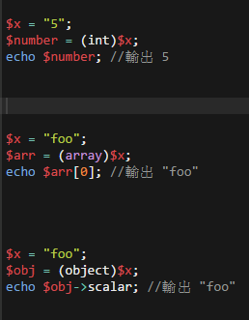
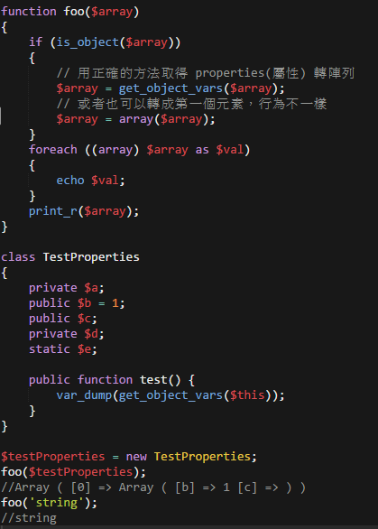
PHP型別轉換-防禦寫法

Slide 9
PHP型別轉換-防禦寫法-心得
將參數型態強制轉換避免執行(foreach)時發生的錯誤。
傳入參數為物件時，透過is_object判斷後，使用get_object_vars()將物件屬性取出，轉為陣列，也只會取出public屬性部分。
如此做法可以方便使用者的同時，也可避免function本身發生錯誤。

Slide 10
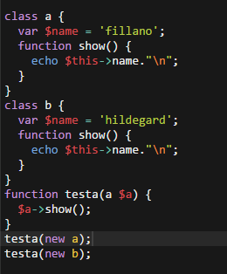
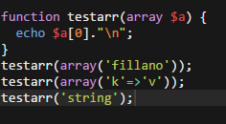
Type Hinting
從PHP5開始，可以強制函數及方法的參數必須使用的型別。

Slide 11
Type Hinting – 心得
function 的參數前宣告類別，讓使用者一旦丟入錯誤變數就直接跳 Error
例如程式碼function參數部分指定為array，若是傳其他型別的資料(如字串)，則會發生錯誤，如此可以讓錯誤提早發現，避免上線後才發現問題

Slide 12
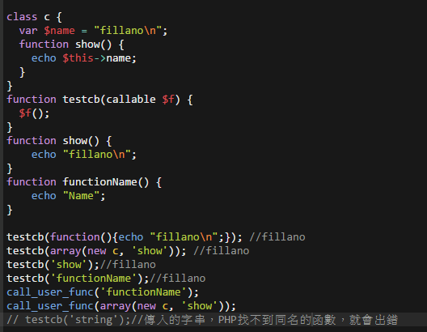
Type Hinting - callable

Slide 13
Type Hinting – callable – 心得
參數部分使用Callable(PHP 5.4 起可用)
傳入的參數需要是function名稱，或是用陣列(物件名稱,物件的方法)
若傳入的字串，PHP找不到同名的函數就會出錯，因此可以限制必須傳入函數或物件的函數
類似的用法 call_user_func()

Slide 14
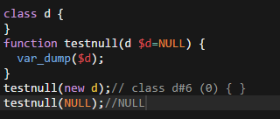
Type Hint - NULL
不過即使定義了Type Hint，如果把預設值設為NULL，那傳給他NULL並不會出錯

Slide 15
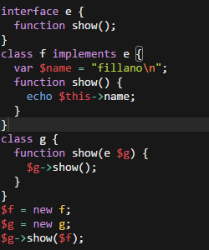
Type Hint - 子類別
使用Interface或是Class來定義Type Hint時，傳給他子類別的實例也沒問題

Slide 16
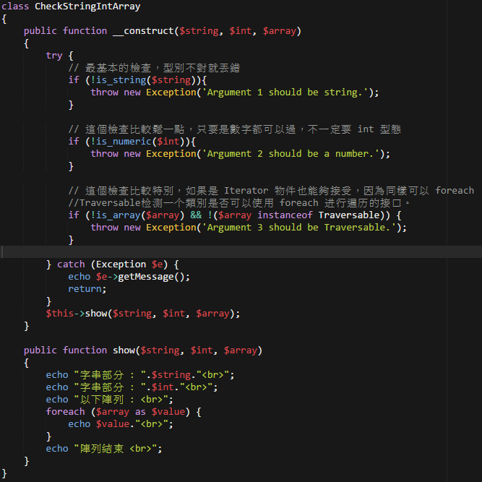
內部檢查

Slide 17
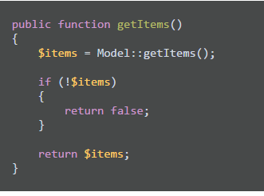
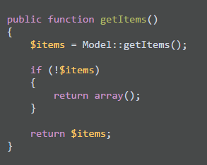
NullObject 模式

Slide 18
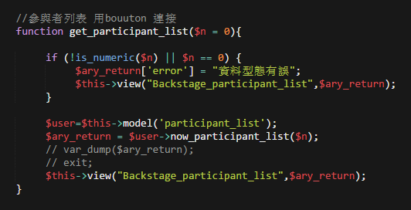
防禦型-學習應用
參數必須是數字型態
若無傳參數時給一個預設值，避免錯誤碼。

Slide 19
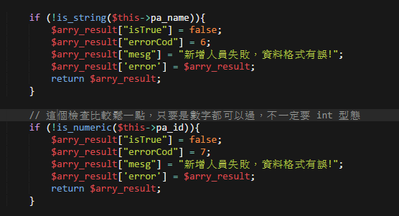
防禦型-學習應用
每筆傳入的資料都做檢查型態是否符合要求

Slide 20
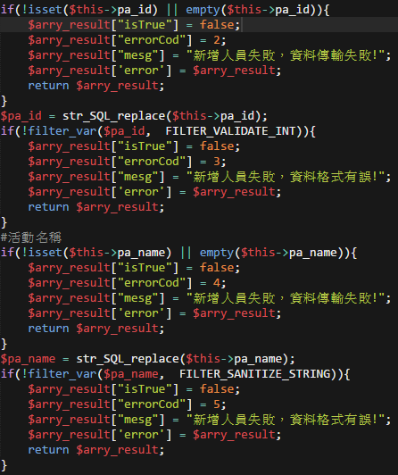
防禦型-學習應用
檢查值是否有設定
檢查值是否為空值
字串經addslashes()過濾
filter_var 檢查型態

Slide 21
心得
PHP 在型別的使用上非常的方便，但在程式的運行上，因為運算等原因可能會將型別轉換，因此在避免其他程式運作上的錯誤產生，可以利用參數型別規定及內部型別檢查，提早發現問題並解決。
另一種方式是利用型別的強制轉換，也可以避免程式運行上的錯誤發生，讓使用者可以更方便使用這隻程式。

Slide 22
感謝各位聆聽
Q&A

